Slide 1
Отчет о деятельности
Ассоциации деловых женщин
по г. Алматы
за сентябрь -декабрь
2022 года
«Быть видимой и значимой, а значит,
быть профессионалом и лидером»

Slide 2
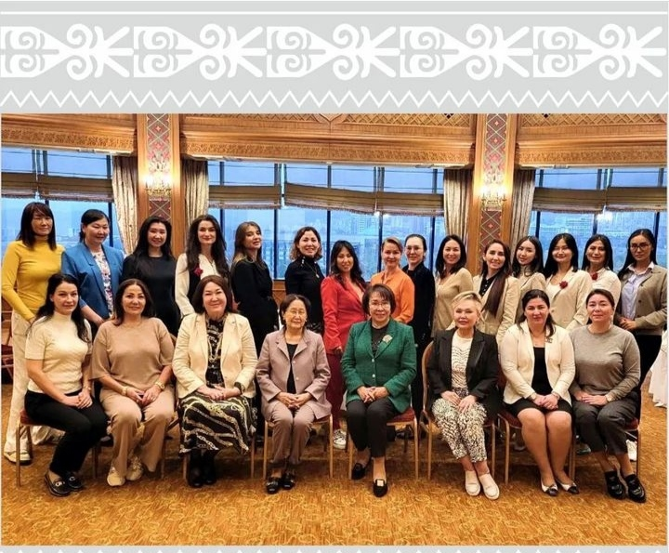
Общее количество членов АДЖ по г. Алматы - 47
Основное крыло – 28 членов. Молодежное крыло - 19 членов
За 2022 год с сентября по декабрь состав АДЖ пополнился 10 новыми членами:
Основное крыло - 3 человека Молодежное крыло - 7 человек

Slide 3
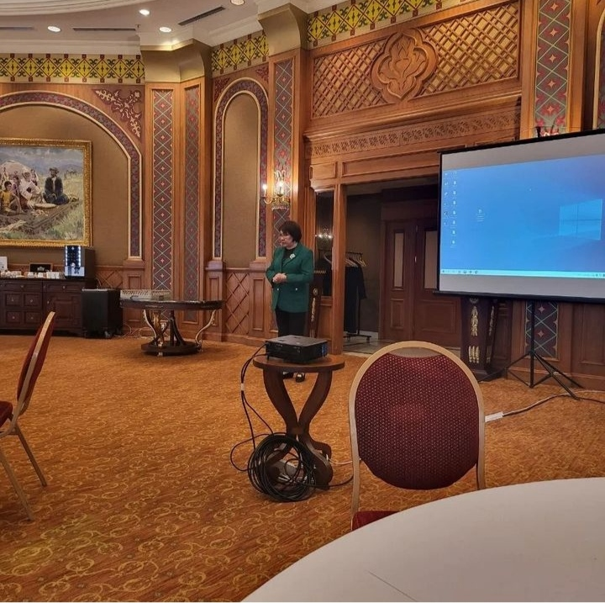
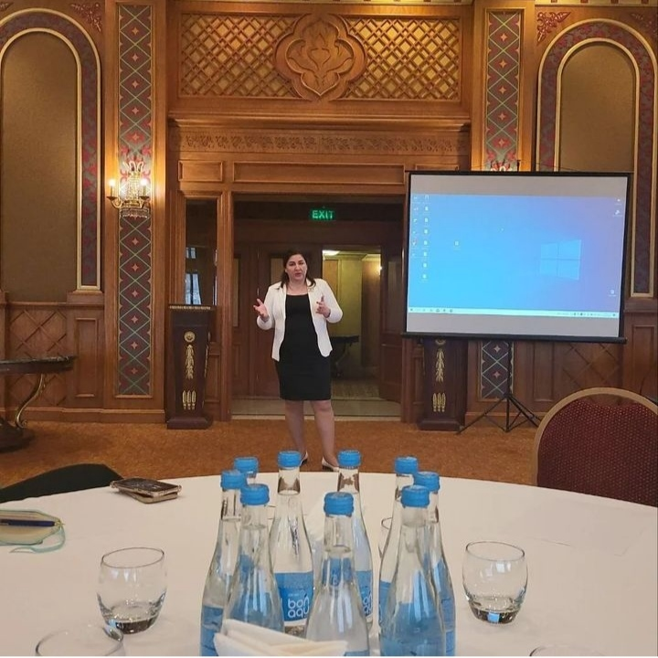
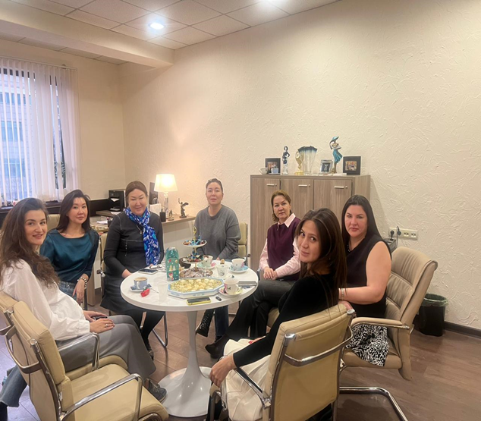
За 2022 год с сентября по декабрь состоялось
4 заседаний членов основного крыла Правления
4 заседаний членов АДЖ
2 заседаний членов МК
4 презентации бизнеса

Slide 4
Сентябрь 2022 г.
Члены координационного совета Альянса Женских Сил г.Алматы приняли участие в двухдневном тренинге «Стратегии достижения гендерного равенства», проведенного КМПА в рамках Региональной Инициативы «Луч света».

Slide 5
Ассоциация деловых женщин Казахстана по городу Алматы оказала гуманитарную помощь для пострадавших в Костанайской области.

Slide 6
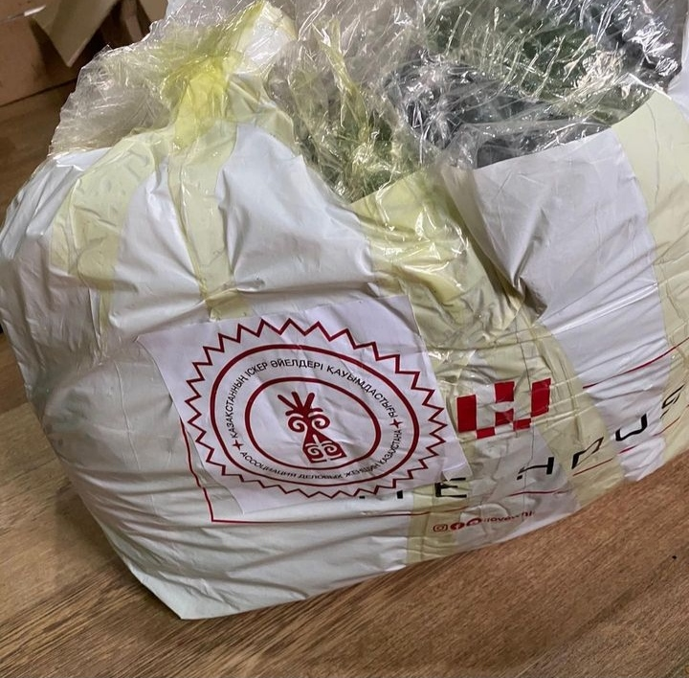
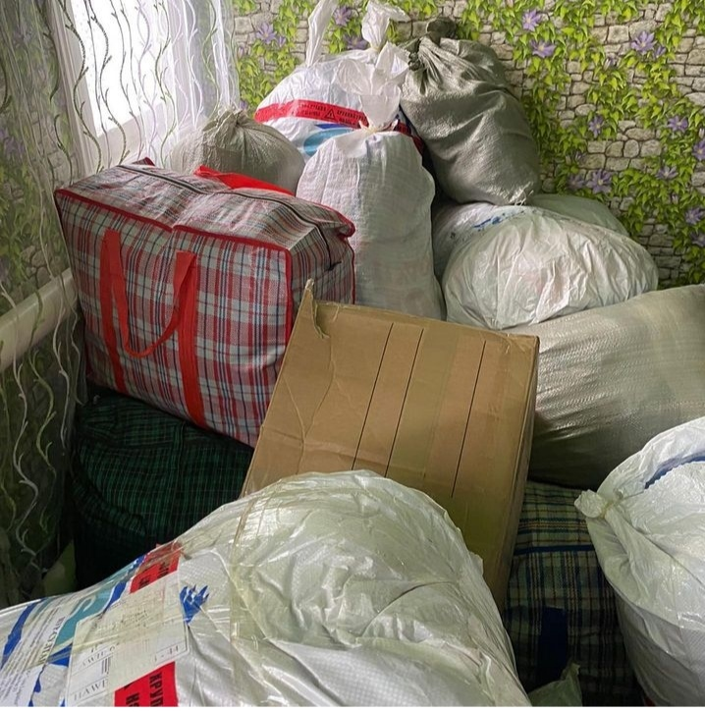

Slide 7
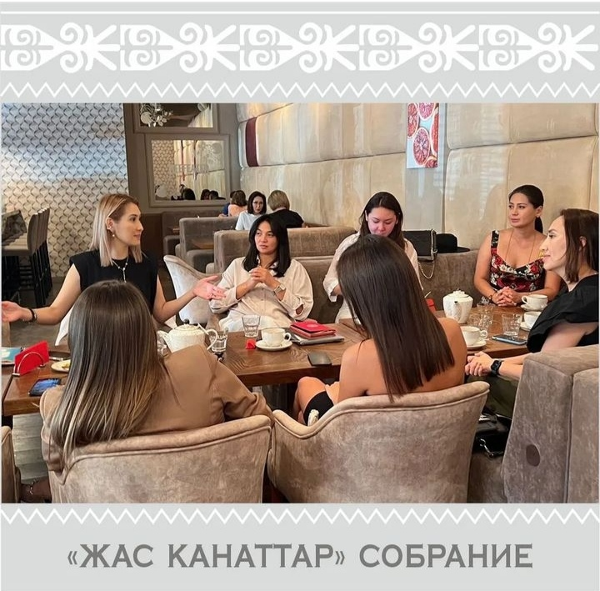

Slide 8
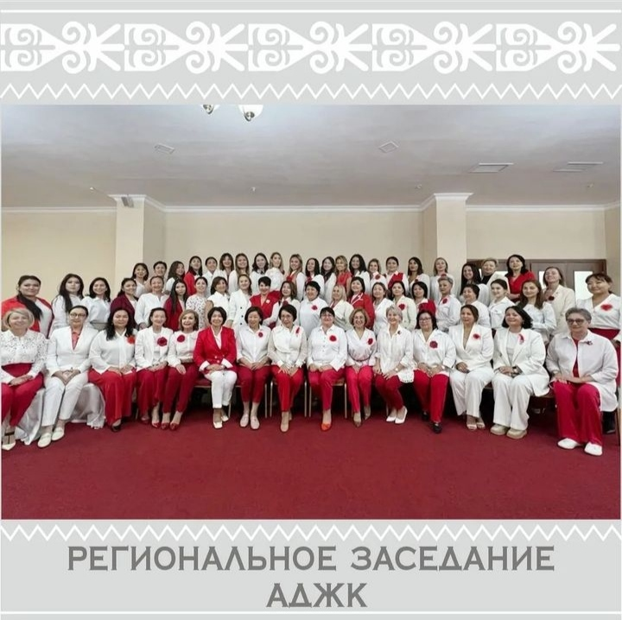
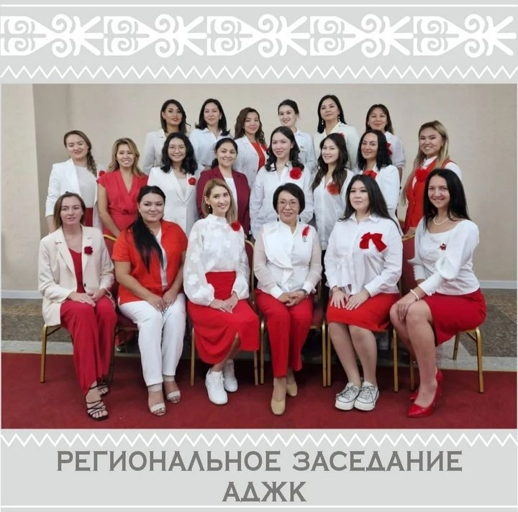
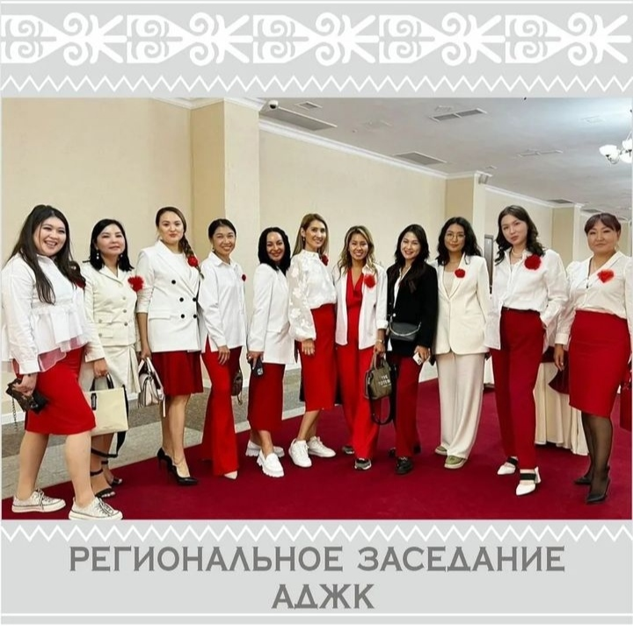
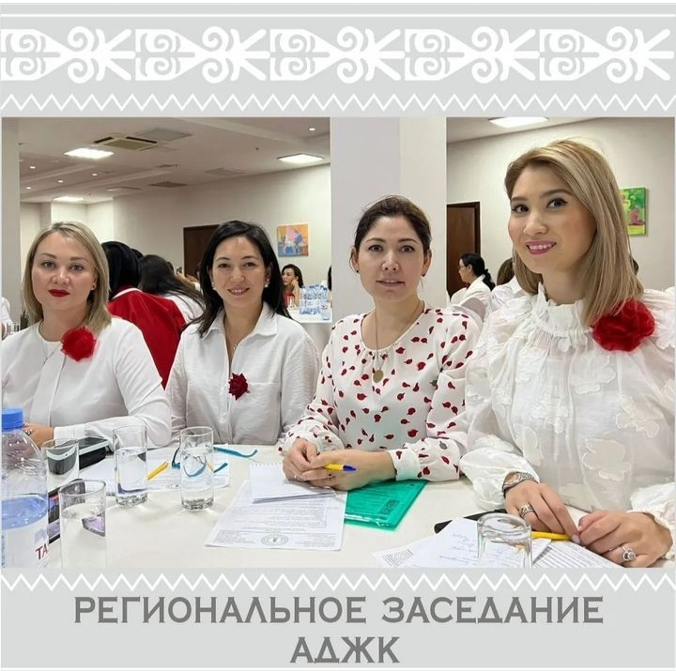
Республиканское рабочее совещание по организации деятельности АДЖК на 2022-2023гг.

Slide 9
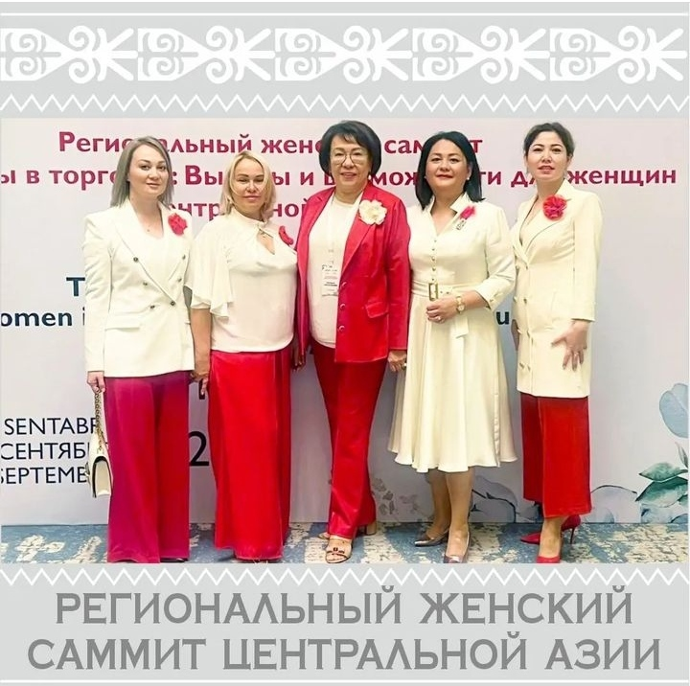
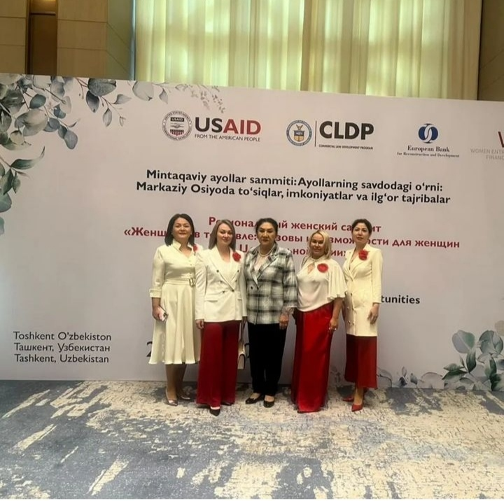

Slide 11
Очередное заседание Ассоциации деловых женщин по городу Алматы
Октябрь 2022 г.

Slide 12
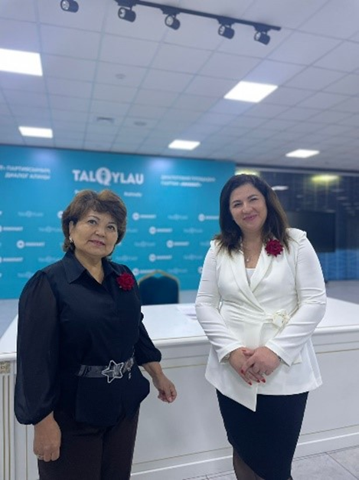
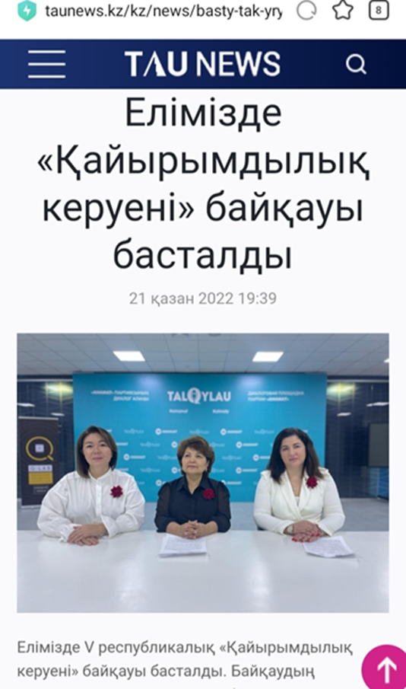
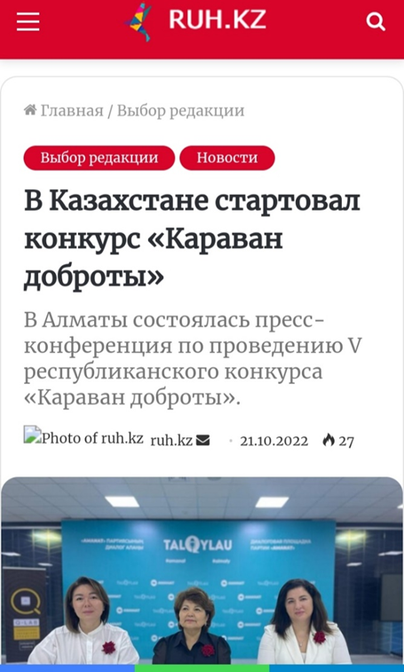
14 октября 2022 года «Алматыбасжоспар» конференц-зал
ПРЕСС-КОНФЕРЕНЦИЯ
по V Pеспубликанскому конкурсу «Караван доброты» 2022-2023 гг.
ОО «Ассоциация деловых женщин Казахстана по г.Алматы»

Slide 13
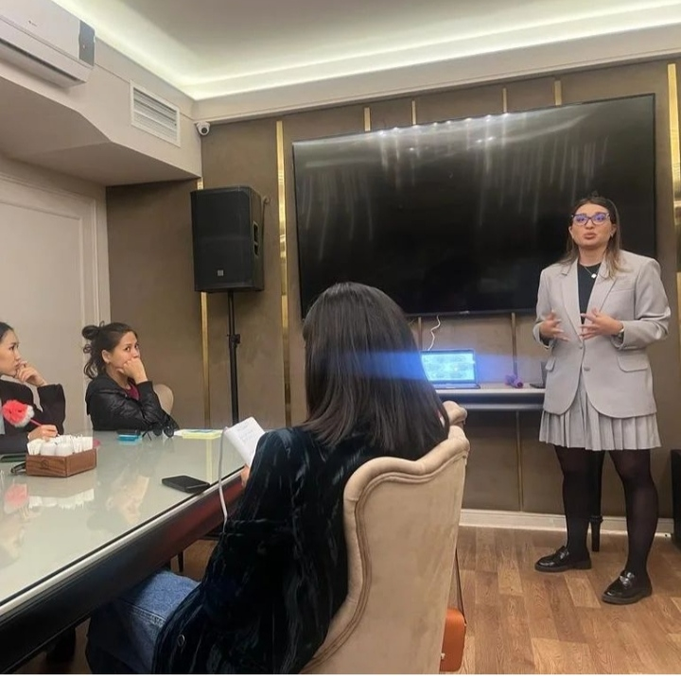
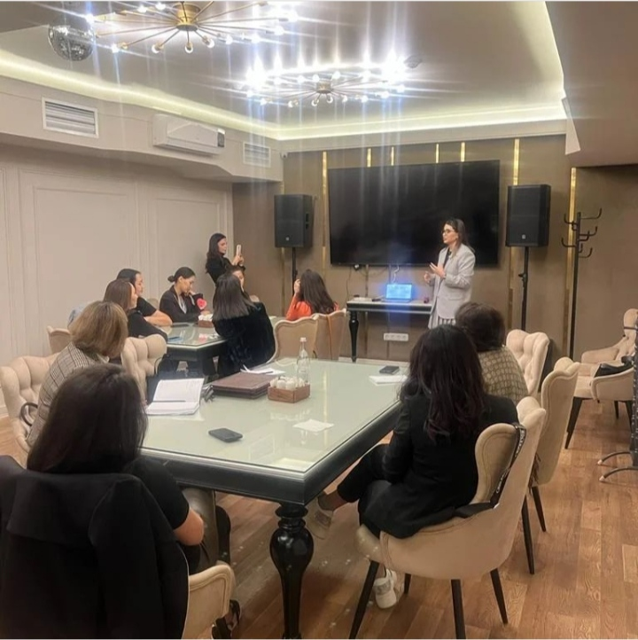
Мастер – класс по программе Мастермайнд на тему :
«Миссия и цели в бизнесе» 16.10.2022г. Ресторан «River Hall»

Slide 14
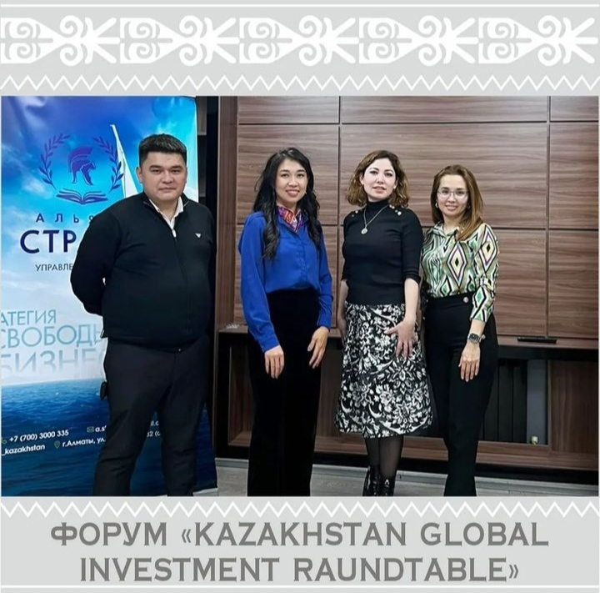
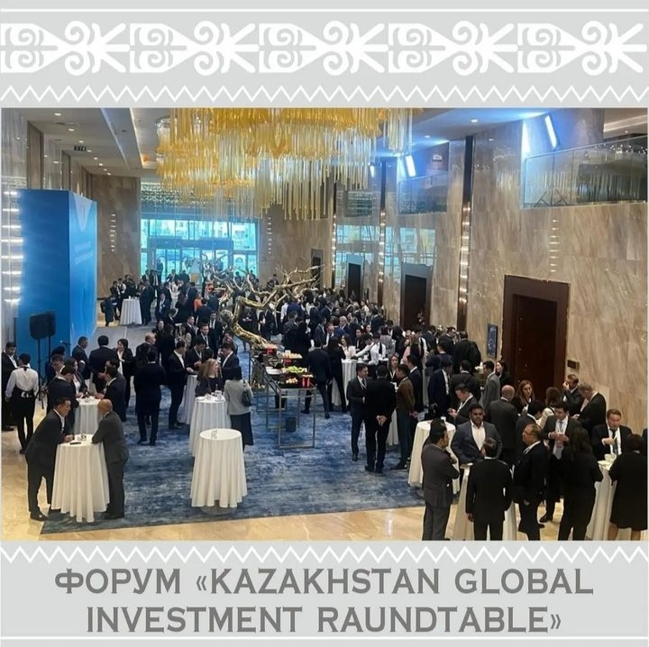
Форум «Kazakhstan Global Investment Roundtable» 20.10.2022

Slide 15
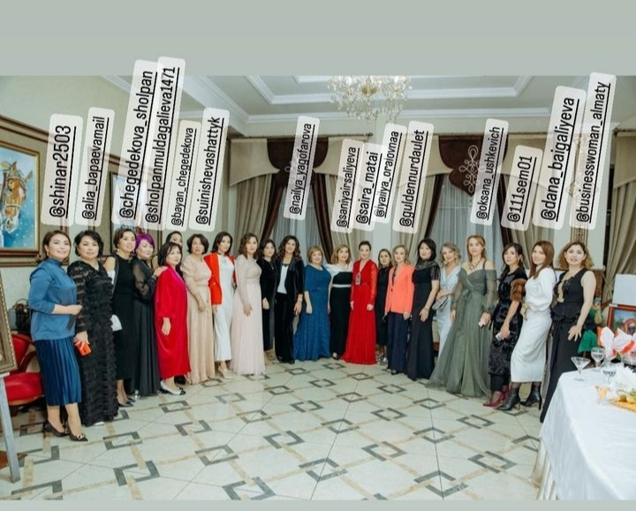
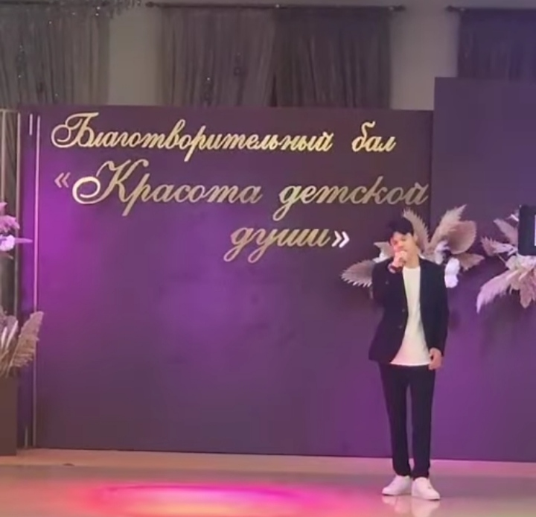
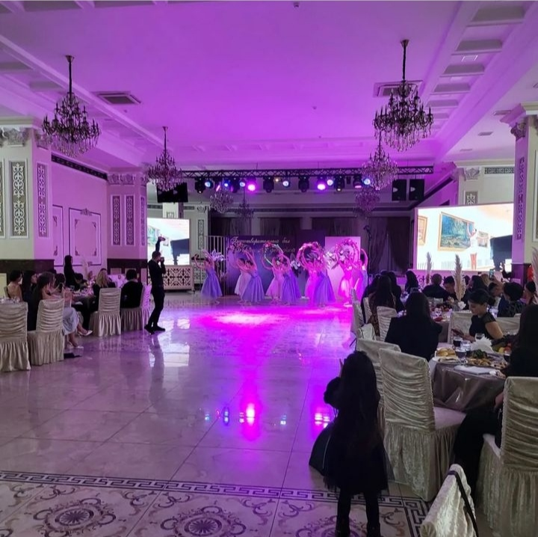
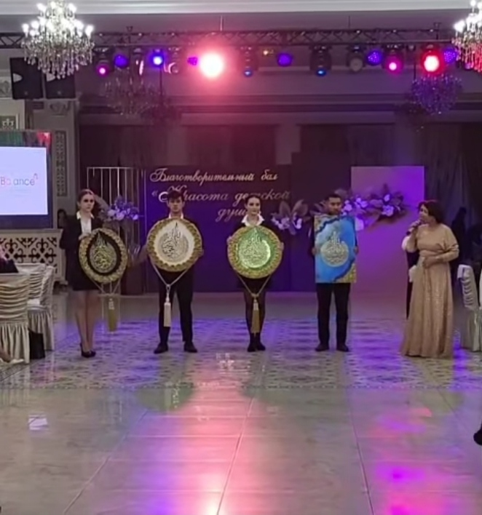

Slide 16
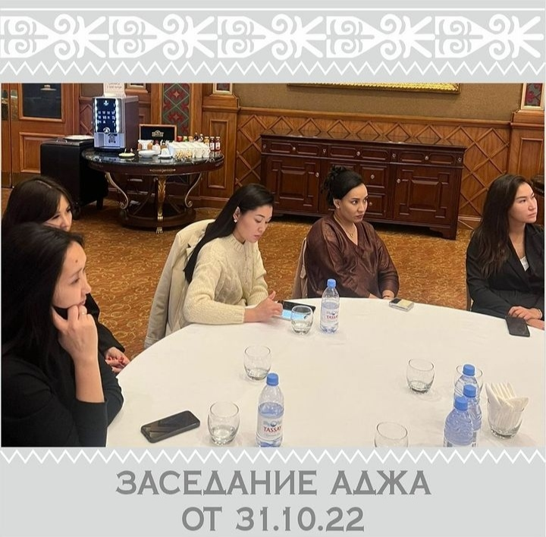
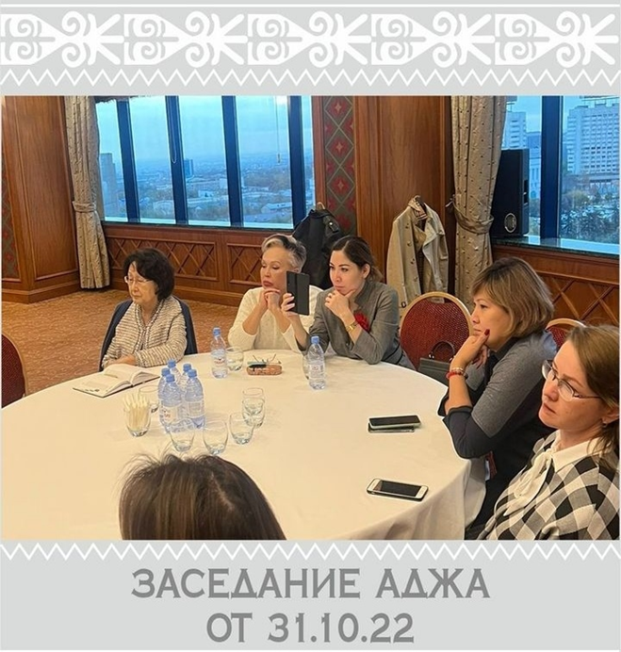

Slide 17
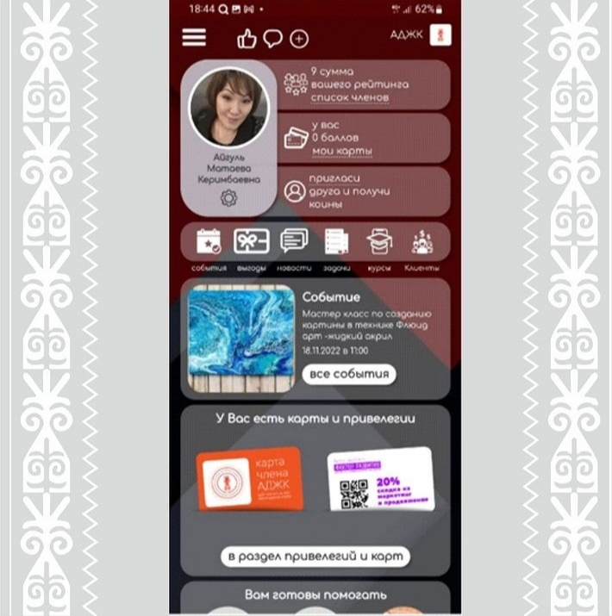
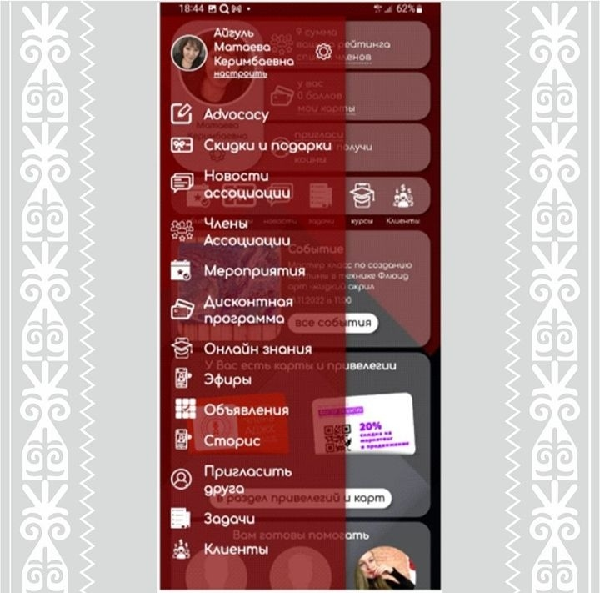

Slide 18
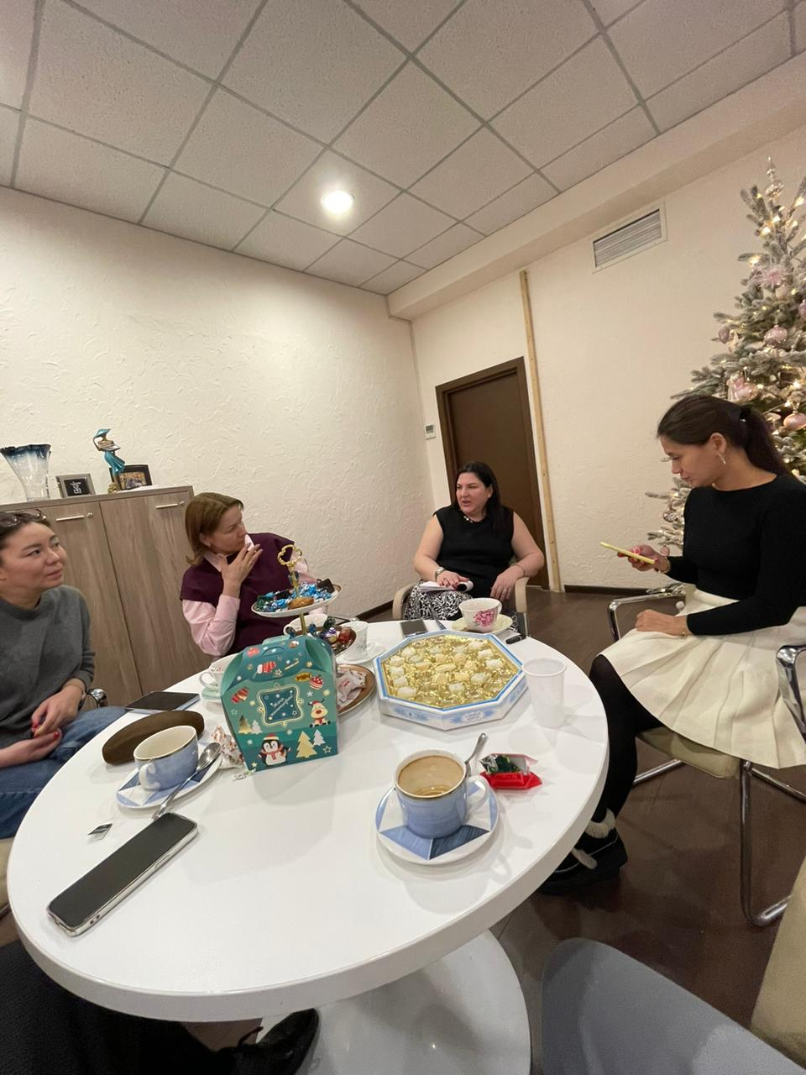
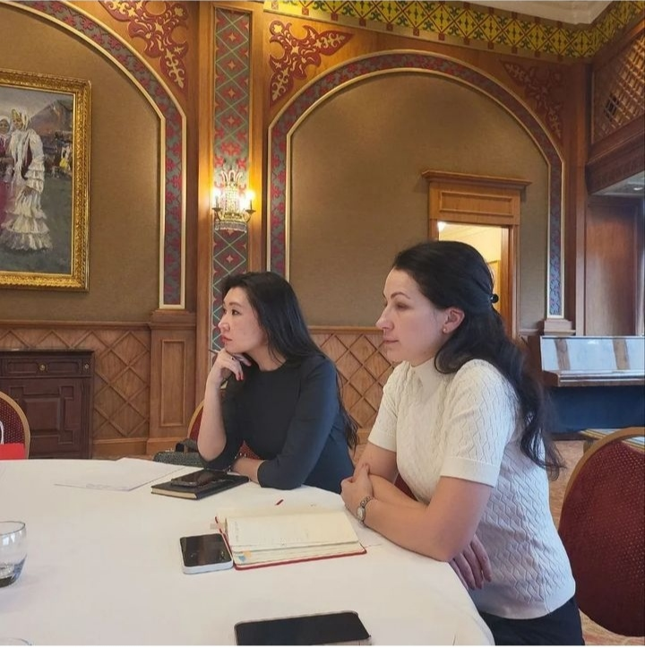
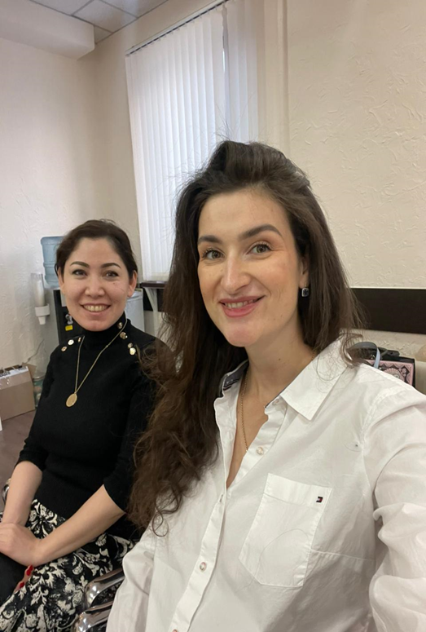
03.11.2022г. Заседание членов Правления АДЖК по городу Алматы

Slide 19
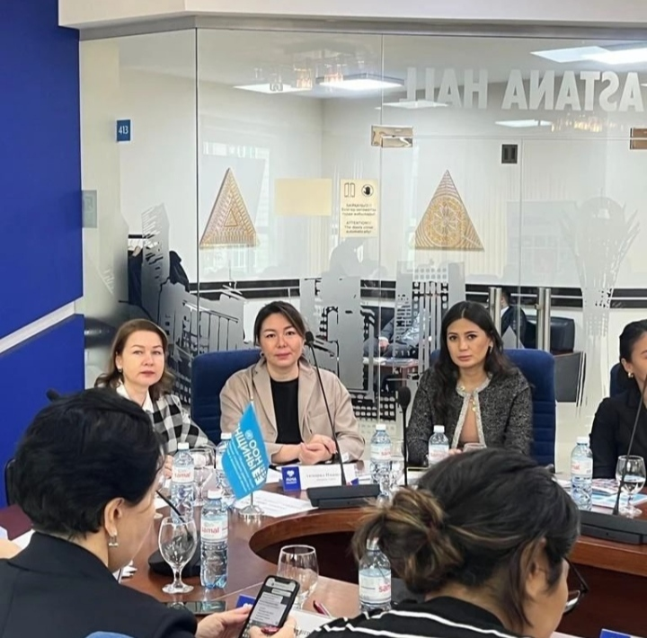
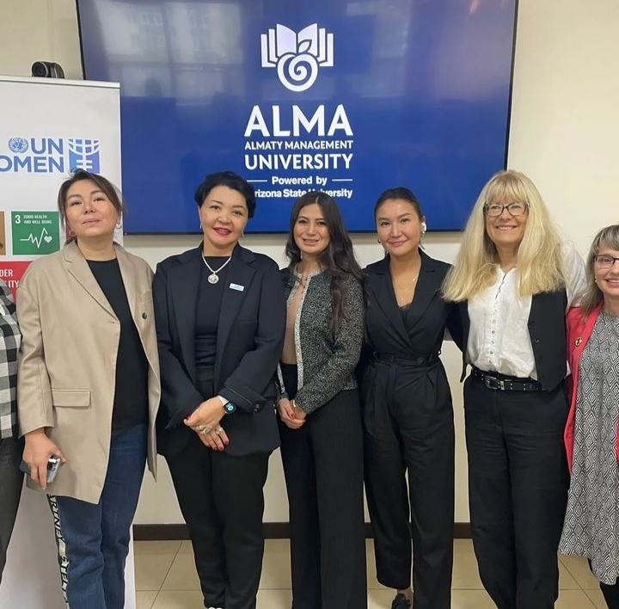
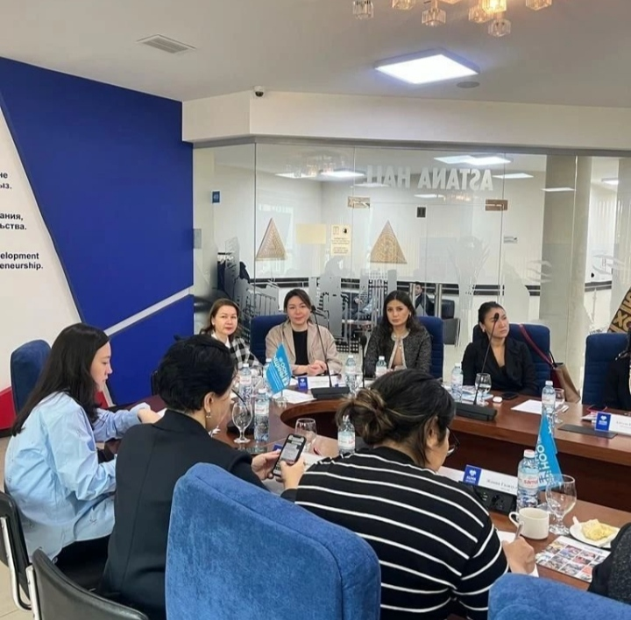
04.11.2022г. Almaty Management University
WEPS TALKS-Women’s Emprovement principles
Принципы расширения прав и возможностей женщин разработаны структурой
«ООН-женщины»

Slide 20
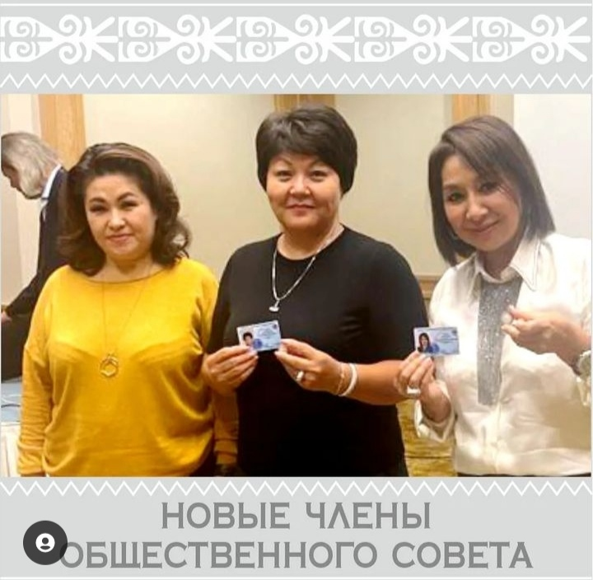
07.11.2022г.
Новые члены Общественного Совета города Алматы

Slide 21
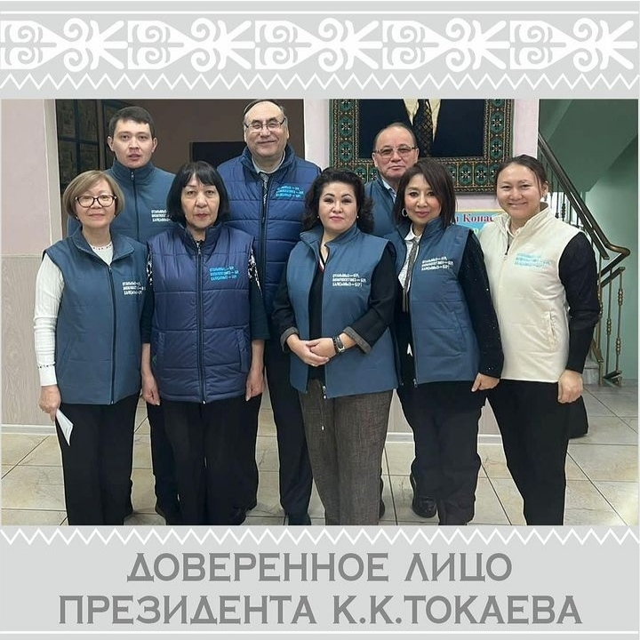
10.11.2022г. Участие в предвыборной компании Президента К.К.Токаева

Slide 22
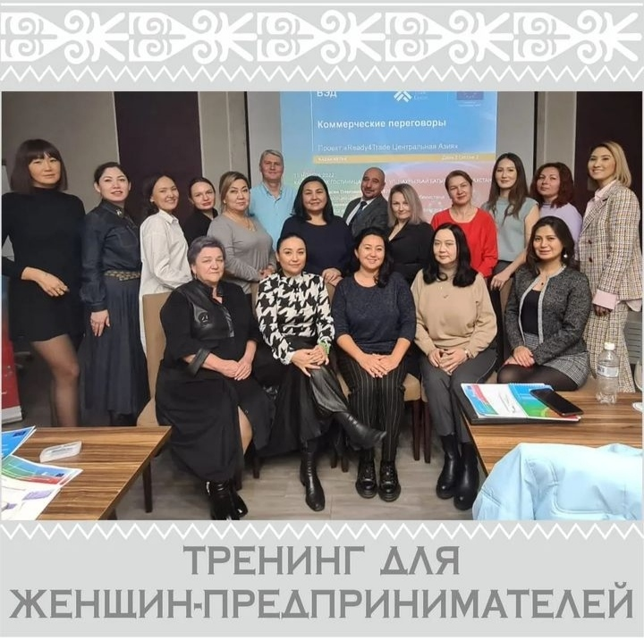
14-16.11.2022г.
г.Алматы
Гостиница Казжол

Slide 23
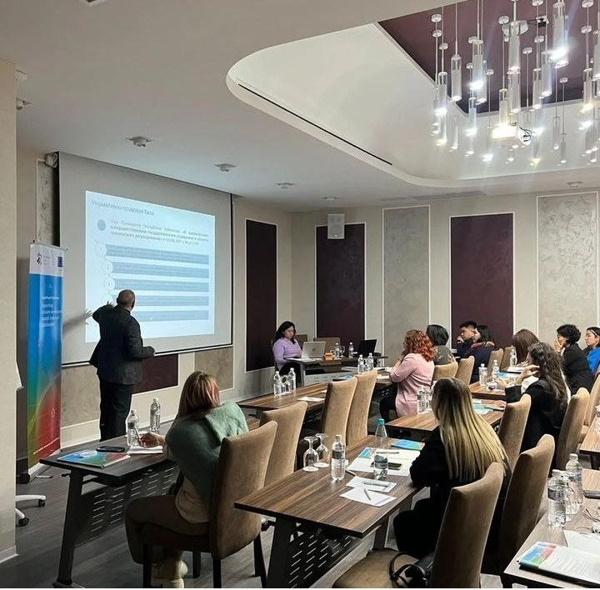
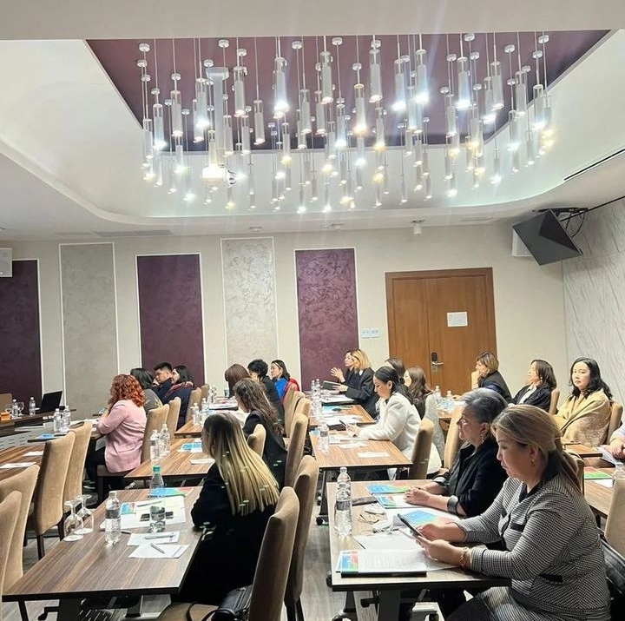
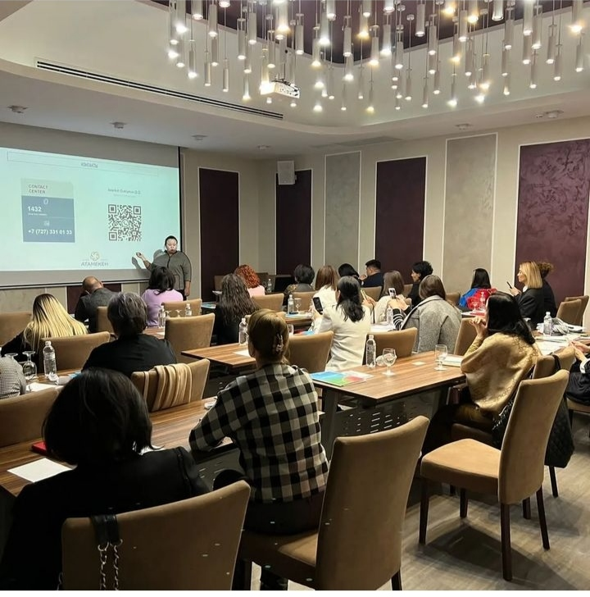
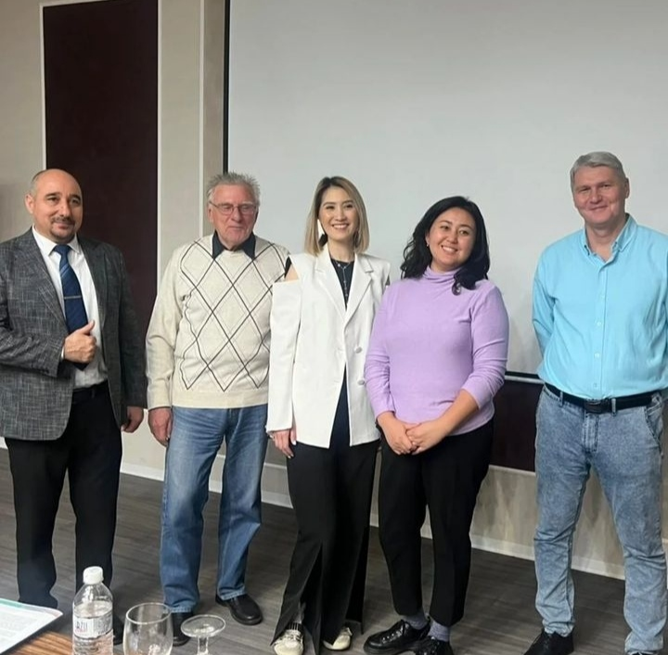
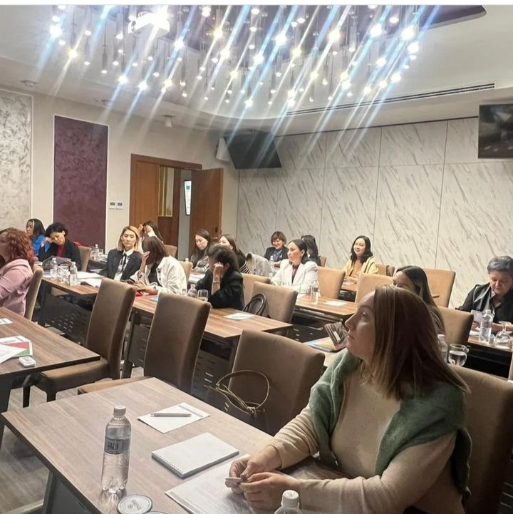
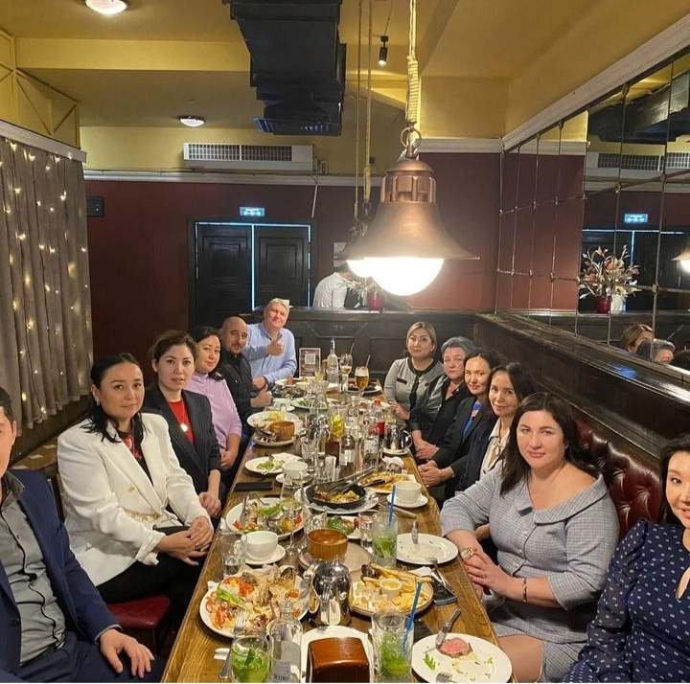
«Формирование навыков и компетенций осуществления ВЭД: тренинг для женщин-предпринимателей»

Slide 24
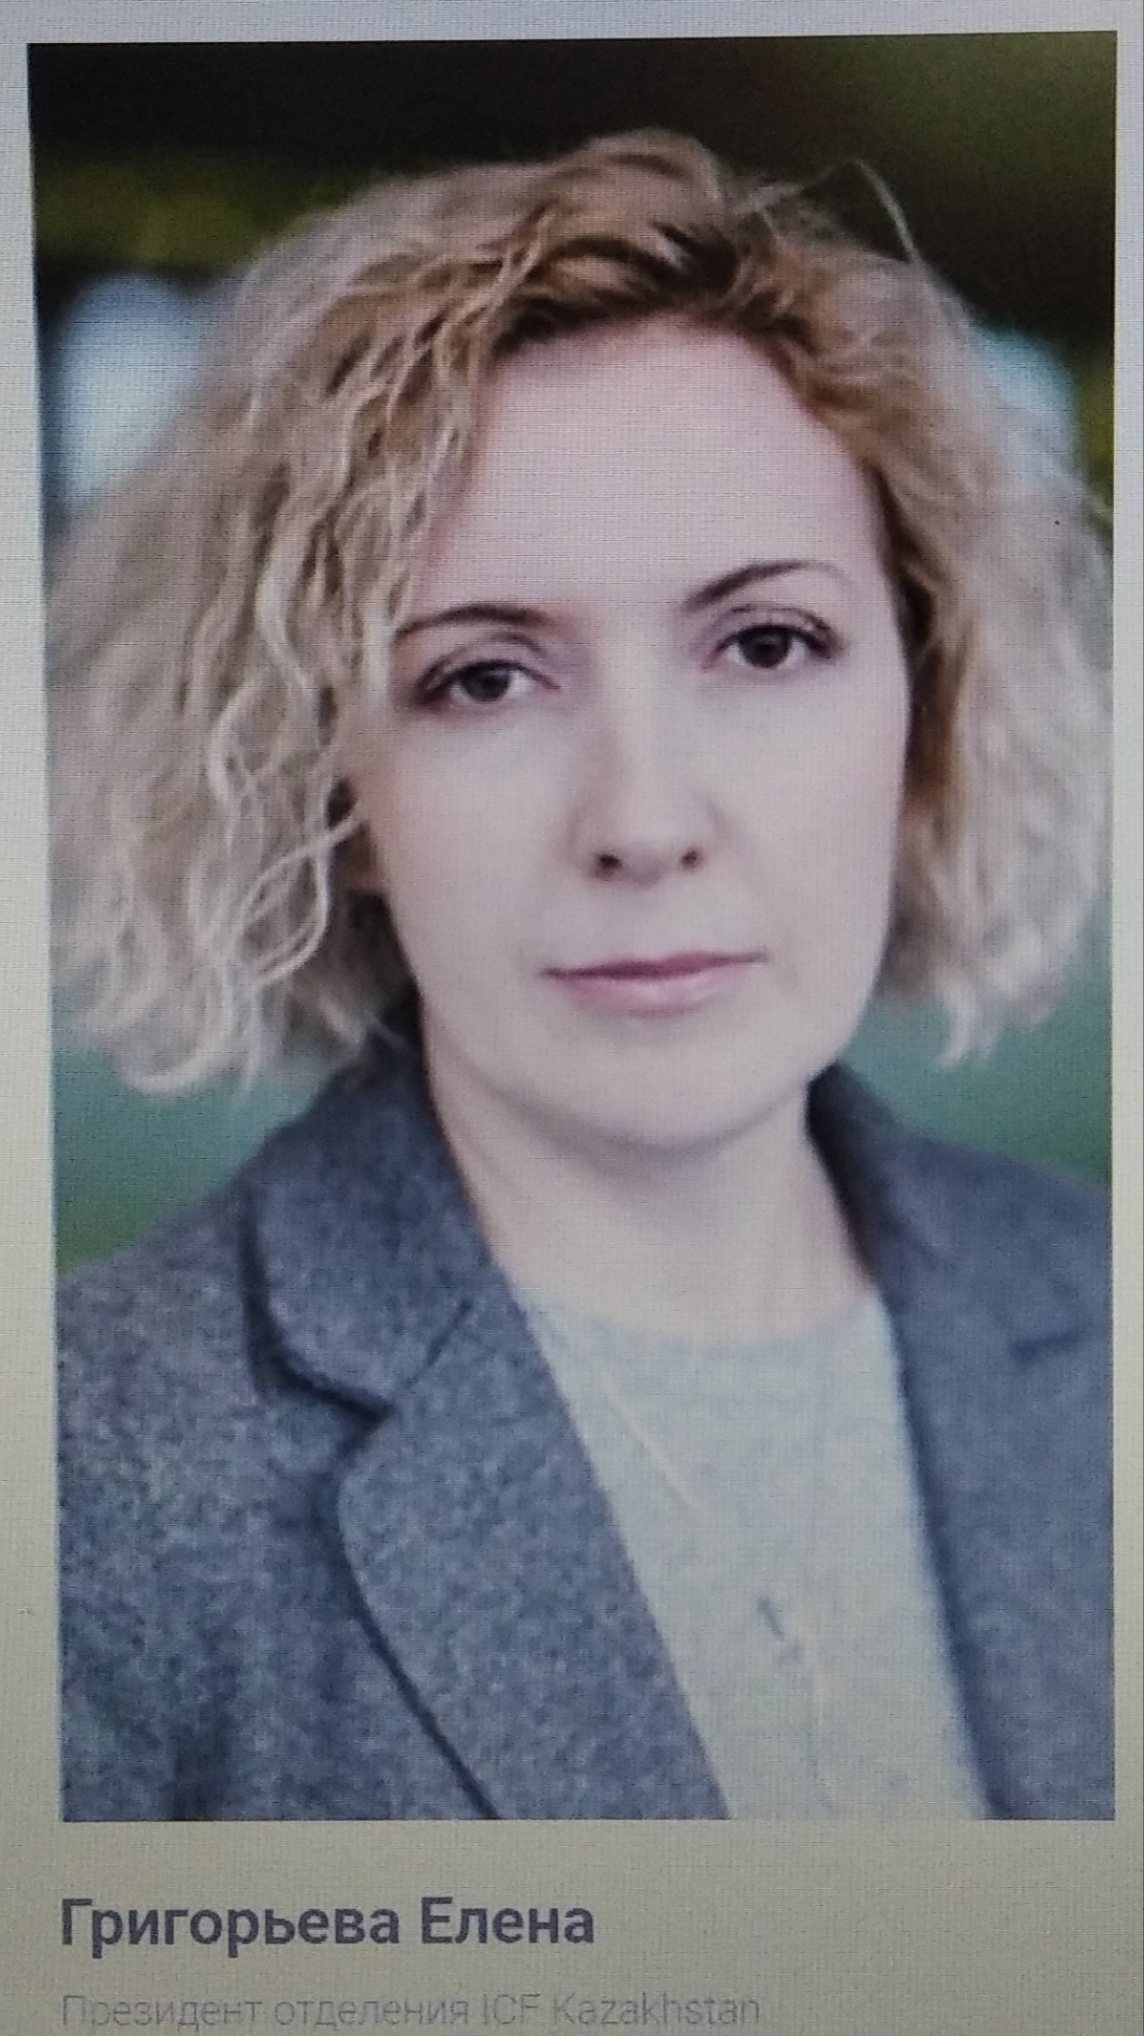
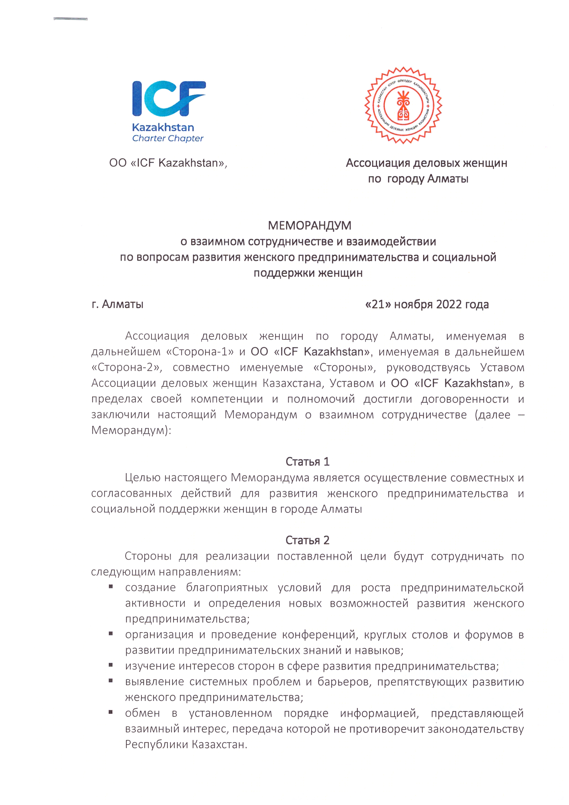
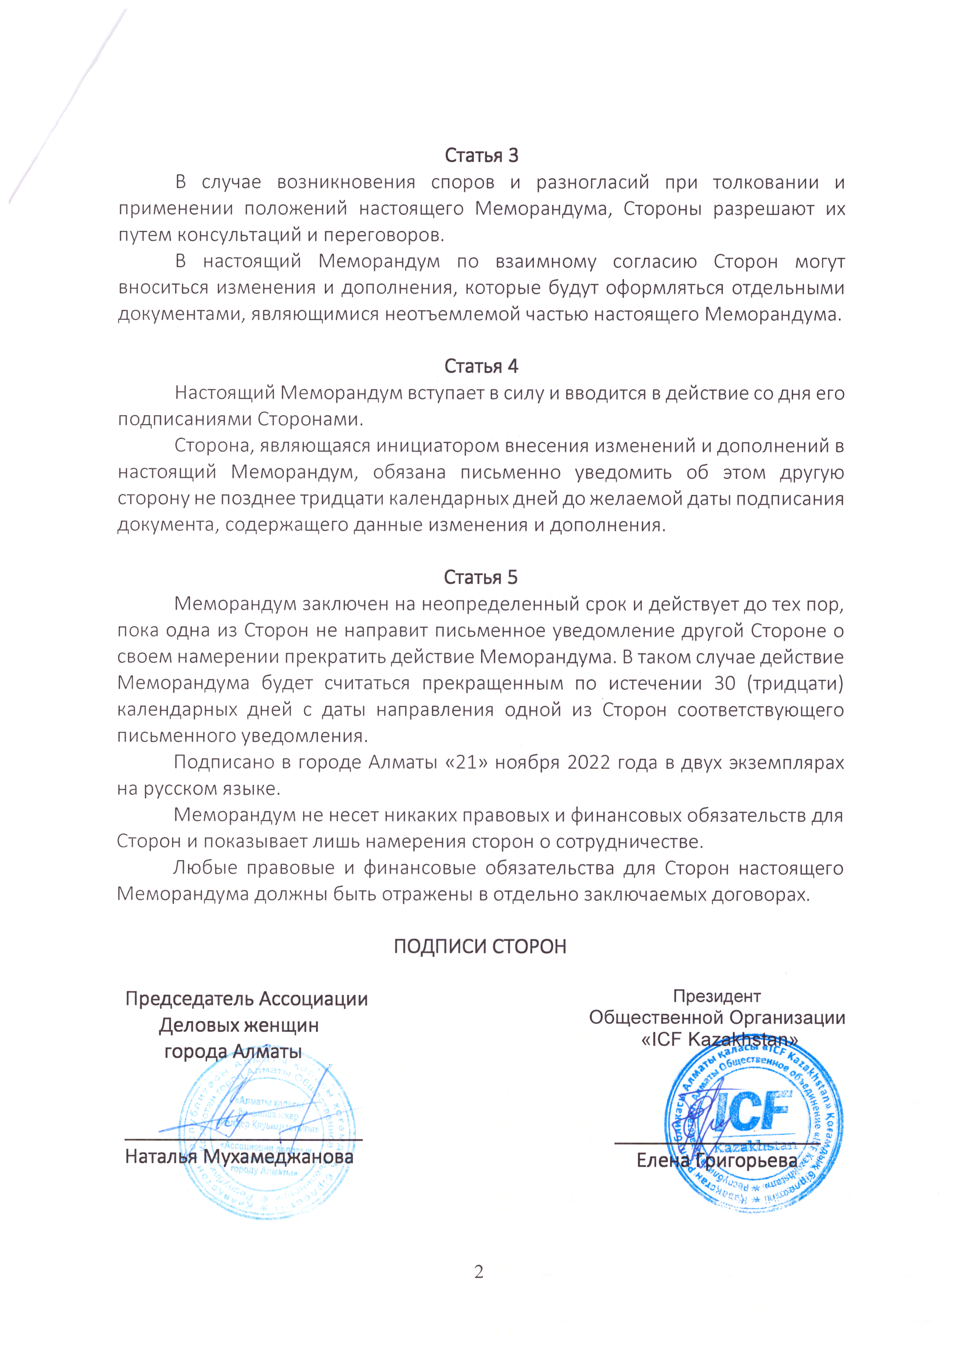

Slide 25
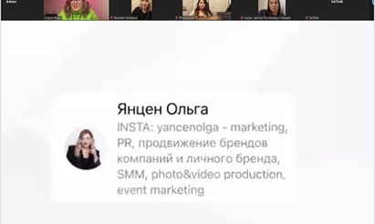

Slide 26
24.11.2022г. В рамках программы Мастермайнд член АДЖА Людмила Борисюк провела тренинг в онлайн режиме.

Slide 27
01.12.2022г.Подписание Меморандума о сотрудничестве с ОФ MamaPro

Slide 28
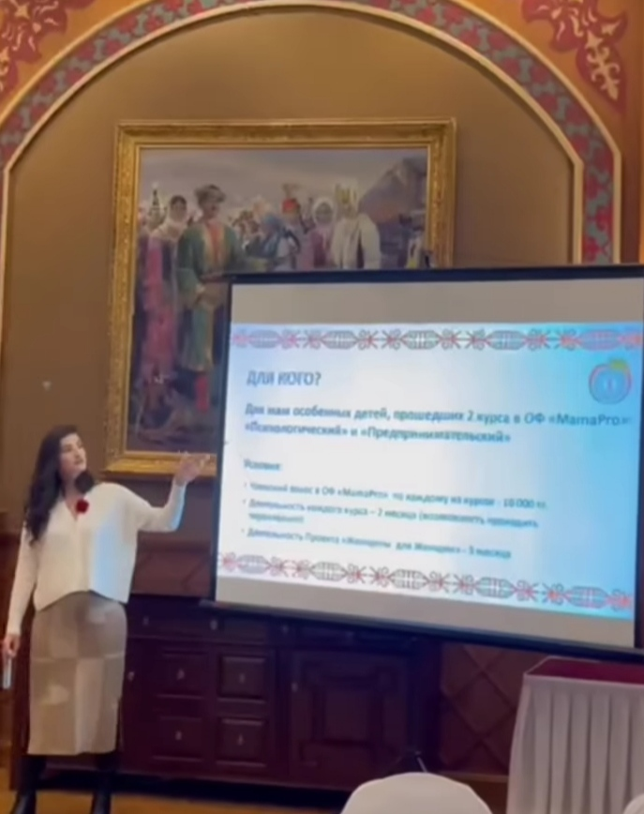
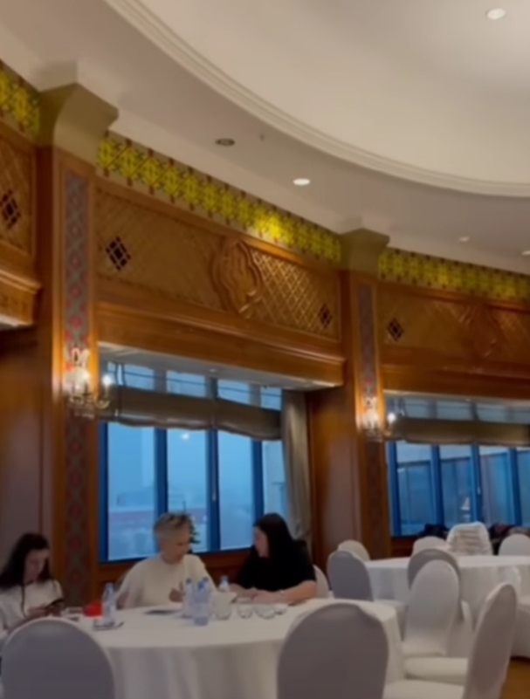
Очередное заседание Ассоциации деловых женщин по городу Алматы
05.12. 2022 г.

Slide 29
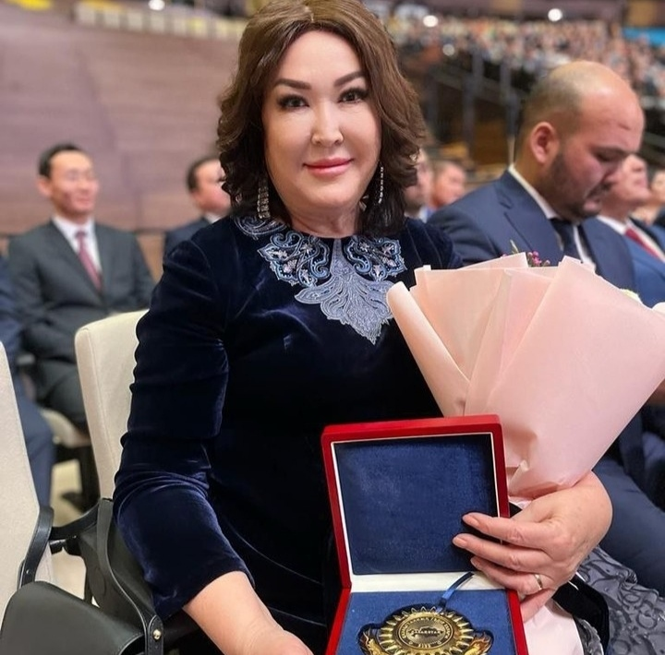
Член АДЖ по г. Алматы Ахшабаева Наталья Тохтаровна и ее швейная фабрика «Семирамида» одержала заслуженную победу в республиканском конкурсе «Лучший товар Казахстана» в номинации «Лучшие товары для населения!» 08.12.2022г.

Slide 30
09-10.12.2022г.в г.Алматы Члены АДЖК приняли участие в региональной конференции «Повестка женского предпринимаетльства в старанах Центральной Азии»

